Slide 1
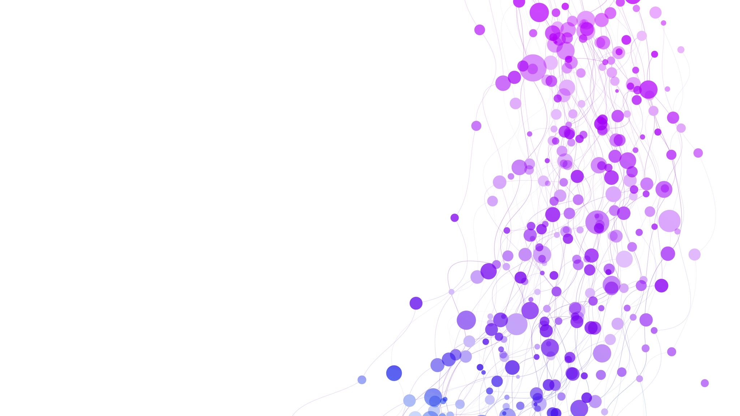
ULOGA UDRUŽENJA SUDACA I DOBROBIT SUDACA
(iskustva iz Hrvatske)
Okrugli stol Društva sudija Srbije „O značaju dobrobiti
sudija za sprovođenje pravde”
Beograd, 15.6.2026.
Damir Kontrec, predsjednik Udruge hrvatskih sudaca,
Sudac Vrhovnog suda Republike Hrvatske

Slide 2
Materijalna prava sudaca do 2022.
Zakon o plaćama sudaca i drugih pravosudnih dužnosnika – normativni okvir
1999. znatno povećanje plaća sudaca i državnih odvjetnika – izazvalo veliko nezadovoljstvo kod ostalih korisnika državnog proračuna (liječnika, nastavnika, profesora)
Plaća – osnovica x koeficijent + 0,5% za svaku godinu staža (do maksimalno 20 %)
Raspon koeficijenta – 3,54 (suci prvog stupnja) – 6,42 (sudac Vrhovnog suda)
Predsjednik Vrhovnog suda, predsjednik Ustavnog suda – 7,86
Zakonom propisana i druga prava – ali se svake godine donosila odluka da se ta prava neće ostvarivati u određenoj godini

Slide 3
Materijalna prava sudaca do 2022.
Način određivanja osnovice
  U početku osnovicu je Uredbom određivala Vlada RH
  UHS je pokrenuo ocjenu ustavnosti takve odredbe tražeći da osnovica bude utvrđena zakonom
  Faza stagnacije – kriza 2010. – smanjenje osnovice prvo za 3%, zatim za 6% (razdoblje 2013. – 2019.)
  Ustavni sud je 2014. ocijenio da je Vlada ne može samostalno uredbama smanjivati osnovicu za obračun plaće sudaca
  Nakon toga izmijenjen je Zakon o plaćama sudaca i drugih pravosudnih dužnosnika na način da je osnovica određena u nominalnom iznosu (kasnije smo uvidjeli da to nije bilo najbolje rješenje jer se nakon toga svaki puta trebao mijenjati zakon, prolazi proceduru donošenja zakona u parlamentu, te je i nakon toga osnovica određena u točnom određenom nominalnom iznosu)
  Ostala materijalna prava suci nisu imali – osim troškova prijevoza
  Plaće su se povećavale samo uslijed promjene poreznih propisa, povećanja neoporezivog dijela plaće, promjene platnih razreda za poreze, ali osnovica nije mijenjana

Slide 4
Materijalna prava sudaca do 2022.
Na zahtjev UHS-a 2019. povećava se osnovica za 6% - rezultat dogovora UHS i Ministarstva pravosuđa (djelomično kompenzirano ranije smanjenje od 3% odnosno 6%)
2022. u vrijeme godišnjih odmora Ministarstvo pravosuđa daje u javno savjetovanje prijedlog izmjena Zakona o plaćama sudaca s namjerom da se smanje koeficijenti, ali da se sucima i državnim odvjetnicima da ista osnovica kao i državnim službenicima i namještenicima. U prijedlogu je bilo navedeno da je namjera predlagatelja izmjena da se zadrže plaće na istom nivou.
  UHS se tome snažno protivio jer bi se time narušila ravnoteža u koeficijentima koja je bila uspostavljena 1999. između dužnosnika u raznim granama vlasti (primjerice koeficijent suca Vrhovnog suda je bio isti kao i koeficijent suca Ustavnog suda odnosno ministra u Vladi Republike Hrvatske)
  Nakon toga Vlada je odustala od tog prijedloga, ali se ništa nije poduzimalo u smislu promjene
  Cijelo to vrijeme osnovica za obračun plaće državnih i javnih službenika se povećava, jer je ta osnovicu rezultat pregovora Vlade i Sindikata državnih i javnih službi
  Na naše traženje odgovor je u pravilu bio „Nije sada vrijeme za povećanje plaća sudaca” ili „Vidite koliko ima neriješenih predmeta, kako ćemo to braniti u javnosti” ili „Javnost nema povjerenje u sudstvo” i slično

Slide 5
Aktivnosti UHS 2023. – mjere upozorenja
Zbor UHS 2023. – zahtjevi za usklađivanje plaća sudaca, povećanje osnovice, indeksacija, uvođenje platnih razreda na nižim sudovima, bolji status službenika u sudovima, donošenje novog cjelovitog zakona kojim će se urediti materijalni položaj sudaca i drugih nositelja pravosudnih dužnosti
Plaće sudaca stagnirale 14 godina – veća osnovica je bila 2009. nego 2022. (primjerice osnovica je 2009. iznosila 4.873,83 kune, a 2022. 4.710,595 kuna)
Pregovori s Ministarstvom pravosuđa – nisu rezultirali u početku dogovorom
Mjere upozorenja (ne štrajk) – 2 tjedna – otkazivale su se rasprave, nisu se zakazivale nove, suci bili na svojim radnim mjestima, održavale su se sve hitne rasprave, rasprave koje su vezane na rokove (mjere upozorenja ili bijeli štrajk ili štrajk sudaca nije reguliran u zakonu) – 85 % sudaca je sudjelovao u tim mjerama odnosno iste podržavalo
Štrajk službenika – 7 tjedana – u tom razdoblju došlo je do potpune blokade rada sudova – došlo je do povećanja plaća službenika u sudovima za otprilike 55 %
UHS angažirao PR agenciju koja nas je pratila u tom razdoblju – dnevna komunikacija s medijima, naglašavanje uloge sudaca i dostojanstva njihove dužnosti, pozivanje na međunarodne standarde, gostovanje na televizijama u udarnim terminima

Slide 6
Rezultat aktivnosti 2023.
Dogovor s Ministarstvom pravosuđa da će se reforma sustava plaća odvijati u tri koraka do kraja 2023.
Povećanje koeficijenta za suce prvostupanjskih sudova na 4,21
Povećanje osnovice za sve suce za 13 % (osnovica od 625,20 eura povećana na 706,50 eura)
Rezultat povećanje neto plaća za suce prvostupanjskih sudova između 22 – 24 %
Međutim, nakon tog rezultata u daljnjem tijeku 2023. Ministarstvo nije poštovalo dogovor o daljnjoj reformi sustava plaća u tri koraka, već se oglušilo na zahtjev UHS

Slide 7
Aktivnosti u 2024.
Zbog nepostupanja Ministarstva – nove mjere upozorenja u siječnju 2024. – tri mjeseca prije redovitih parlamentarnih izbora
Ponovno medijski napadi na UHS i suce od strane izvršne vlasti
23.2.2024. postignut dogovor između UHS-a i Vlade (sastanak s premijerom)
  Povećanje osnovice za daljnjih 11,5% (nova osnovica 787,75 eura)
  Povećani koeficijenti na drugostupanjskim sudovima
  Materijalna prava – regres za godišnji odmor, božićnica, uskrsnica, dar za djecu, troškovi sistematskog pregleda (sva ova prava ranije suci nisu ostvarivali)
  U ljeto 2024. Vlada Republike Hrvatske donijela odluku o povećanju osnovice za obračun plaće državnih dužnosnika (dužnosnika zakonodavne i izvršne vlasti) – na način da je osnovica određena u tadašnjoj visini osnovice za obračun plaće za državne i javne službe (povećanje plaća za oko 80%)

Slide 8
Aktivnosti u 2024.
Nakon povećanja plaća državnih dužnosnika – UHS je ponovno tražio od Ministarstva da se pokrene postupak za izmjenu zakona jer je od ljeta 2024. jedino osnovica za suce i državne odvjetnike iznosila 787,75 eura, a za sve druge korisnike državnog proračuna 947,18 eura
Sastanak s premijerom 31.12.2024. i dogovor da se i za suce osnovica poveća, ali i da se u zakon stavi odredba da je osnovica za obračun plaća sudaca jednaka osnovice za obračun plaća svih ostalih korisnika državnog proračuna (za državne i javne službe)
  Postignuta indeksacija – ako će sindikati dogovoriti veće plaće i veću osnovicu, tada se ta nova osnovica odnosi na suce

Slide 9
Rezultat UHS-a 2025.
Izmjena Zakona o plaćama i drugim materijalnim pravima pravosudnih dužnosnika
Od travnja 2025. – osnovica za obračun plaća jednaka kao i za sve državne i javne službe i iznosi 947,18 eura
Sva ranije dogovorena materijalna prava se uredno isplaćuju
Zbog vezanja osnovice za osnovicu državnih i javnih službenika – od 1. rujna 2025. osnovica je porasla na 1.004,87 eura

Slide 10
Rezultat UHS-a 2026.
Zbog dogovora Vlade i Sindikata tijekom 2025. – dogovoreno povećanje osnovice plaće u 2026. i to za ukupno 3%
1.4. – osnovica 1015,00 eura (travanj-srpanj)
1.8. – osnovica 1025,00 eura (kolovoz-studeni) – planirano i donesena odluka Vlade
1.12. – osnovica 1035,00 eura (od prosinca 2026.) – planirano i donesena odluka Vlade
Razdoblje od sredine 2023. do kraja 2026. – osnovica od 625,20 eura povećana do 1035,00 eura (povećanje od oko 65%)
Rezultat povećanje plaće za suce prvog stupnja za gotovo 100,00 %, za ostale sudove cca 70%

Slide 11
Što i kako dalje?
UHS nije završio svoj posao jer nije ispunjen dogovor u smislu donošenja novog, cjelovitog zakona o materijalnim pravima sudaca i državnih odvjetnika
Čekamo više od 8 mjeseci na poziv Ministarstva na daljnji rad na izradi novog Zakona
UHS je spreman za suradnju, ali za suradnju treba biti raspoložena i druga strana.
Svaki incident, skandal u sudstvu, zaostatke u radu – izvršna vlast odnosno neki predstavnici izvršne vlasti vežu na povećane plaće.
UHS je u javnosti prepoznat kao strana koja zastupa sudbenu vlast, a ne samo suce.
Suci moraju biti jedinstveni u svojim zahtjevima, ali i odlučni prema izvršnoj i zakonodavnoj vlasti – sudovi trenutno u Hrvatskoj nemaju dovoljno službenika, nedostaje zapisničara, pogotovo na velikim sudovima, prostorni uvjeti rada nisu adekvatni.
Zahtjevi sudaca nisu ostvarivanje privilegija u odnosu na druge, već materijalni status osigurava neovisnost sudstva, a to je u interesu cijelog društva, preduvjet vladavine prava i temeljno jamstvo pravično suđenja.

Slide 12
Hvala na pažnji!

